Slide 1
Проектирование и моделирование урока с позиции требований системно-деятельностного подхода
Выполнил учитель
МКОУ «СОШ-И»
Вазем Оксана Викторовна

Slide 2
«Нужно, чтобы дети, по возможности, учились самостоятельно, а учитель руководил этим самостоятельным процессом и давал для него материал». К.Д.Ушинский

Slide 3
Новый стандарт устанавливает новые требования к результатам освоения учащимися основной образовательной программы.
В редакции Государственного образовательного стандарта 2004 года говорилось о формировании общеучебных умений, навыков и способов действий, прежде всего учебно-управленческих и учебно-информационных. ФГОС НОО выдвигает требования к формированию у школьников метапредметных результатов –универсальных учебных действий (личностных, познавательных, регулятивных и коммуникативных), которые должны стать базой для овладения ключевыми компетенциями, «составляющими основу умения учиться».
Основной формой организации обучения является современный урок.

Slide 4
Современный урок –это деятельностный урок. Методологической основой стандартов нового поколения является системно-деятельностный подход, цель которого заключается в развитии личности учащегося на основе освоения универсальных способов деятельности.
Именно деятельность, а не просто совокупность неких знаний определена Стандартом как главная ценность обучения.
Современный урок должен быть актуальным и интересным, связан не только с усвоением учащимися определенных знаний, но и целостным развитием личности, ее познавательных и созидательных способностей.
Сегодня наиболее существенное влияние на урок оказывает новое содержание образования: вариативные образовательные программы, новое поколение учебников, рабочие тетради, разнообразные дидактические материалы позволяют делать урок более интересным, ярким, насыщенным.

Slide 5
Наряду с новыми методическими понятиями конструирование и сценирование урока , пришел на смену привычному термину планированию. Проектирование (от лат. projectus, буквально –брошенный вперёд) –процесс создания продукта, прототипа, прообраза предполагаемого или возможного объекта, состояния
Дидактическое проектирование –это мысленное предвосхищение учителем процесса обучения и его результатов.
Педагогическое проектирование –предварительная разработка основных деталей предстоящей деятельности учащихся и педагога на уроке, прогнозирование её результатов.
Таким образом, появление в профессиональном языке термина проектирование отражает те изменения, которые происходят сегодня в деятельности учителя при подготовке урока.
Для того, чтобы спроектировать урок в рамках системно-деятельностного подхода, необходимо знать принципы построения урока, примерную типологию уроков и критерииоценивания урока. Реализация технологии деятельностного метода в практическом преподавании обеспечивается системой дидактических принципов.

Slide 6
Система дидактических принципов
Принцип деятельности | Заключается в том, что ученик, получая знания не в готовом виде, а, добывая их сам, осознает при этом содержание и формы своей учебной деятельности, понимает и принимает систему ее норм, активно участвует в их совершенствовании, что способствует активному успешному формированию его общекультурных и деятельностных способностей, общеучебных умений
Принцип непрерывности | Означает преемственность между всеми ступенями и этапами обучения на уровне технологии, содержания и методик с учетом возрастных психологических особенностей развития детей
Принцип целостности | Предполагает формирование учащимися обобщенного системного представления о мире (природе, обществе, самом себе, социокультурном мире и мире деятельности, о роли и месте каждой науки в системе наук)
Принцип минимакса | Заключается в следующем: школа должна предложить ученику возможность освоения содержания образования на максимальном для него уровне (определяемом зоной ближайшего развития возрастной группы) и обеспечить при этом его усвоение на уровне социально безопасного минимума (государственного стандарта знаний)
Принцип психологической комфортности | Предполагает снятие всех стрессообразующих факторов учебного процесса, создание в школе и на уроках доброжелательной атмосферы, ориентированной на реализацию идей педагогики сотрудничества, развитие диалоговых форм общения
Принцип вариативности | Предполагает формирование учащимися способностей к систематическому перебору вариантов и адекватному принятию решений в ситуациях выбора
Принцип творчества | Означает максимальную ориентацию на творческое начало в образовательном процессе, приобретение учащимся собственного опыта творческой деятельности

Slide 7
Технологический процесс подготовки урока современного типа :
определение цели и задач;
отбор содержания учебного материала;
подбор методов и приёмов обучения;
определение форм организации деятельности учащихся;
подбор материала для домашней работы учащихся;
определение способов контроля;
продумывание места, времени на уроке для оценки деятельности учащихся;
подбор вопросов для подведения итога урока.
Таким образом, изменения в проектировании урока заключаются в том, что учитель должен четко спланировать содержание педагогического взаимодействия, т.е. расписать деятельность свою и деятельность ученика. Причем деятельность обучающегося представлена в трех аспектах: познавательной, коммуникативной и регулятивной.

Slide 8
Вместо простой передачи знаний, умений, навыков от учителя к ученику приоритетной целью школьного образования становится развитие способности ученика самостоятельно ставить учебные цели, проектировать пути их реализации, контролировать и оценивать свои достижения, иначе говоря, умение учиться.

Slide 9
Основные отличия системно-деятельностного подхода от традиционного
Требования к уроку | Традиционный подход | Системно-деятельностный подход
Методы, применяемые на уроке | Репродуктивные (делай как я) | Активное усвоение знаний (делайте, я с вами)
Способы усвоения материала: | Заучивание, запоминание | Самостоятельное добывание знаний
Позиция педагога: | Главная позиция | Консультант, тьютер
Позиция ученика: | Послушный исполнитель | Активный деятель
Сообщение целей и задач | Учитель формулирует и сообщает учащимся, чему должны научиться | Формулируют сами учащиеся, определив границы знания и незнания (учитель подводит учащихся к осознанию целей и задач)

Slide 10
Проектирование | Учитель сообщает учащимся, какую работу они должны выполнить, чтобы достичь цели | Проектирование учащимися способов достижения намеченной цели (учитель помогает, советует)
Практическая деятельность учащихся | Под руководством учителя учащиеся выполняют ряд практических задач (чаще применяется фронтальный метод организации деятельности) | Учащиеся осуществляют учебные действия по намеченному плану (применяется групповой, индивидуальный методы), учитель консультирует
Осуществление контроля | Учитель осуществляет контроль за выполнением учащимися практической работы | Учащиеся осуществляют контроль (применяются формы самоконтроля, взаимоконтроля), учитель консультирует
Осуществление коррекции | Учитель в ходе выполнения и по итогам выполненной работы осуществляет коррекцию | Учащиеся формулируют затруднения и осуществляют коррекцию самостоятельно, учитель консультирует, советует, помогает

Slide 11
Оценивание учащихся | Учитель осуществляет оценивание работы учащихся на уроке | Учащиеся дают оценку деятельности по её результатам (самооценка, оценивание результатов деятельности товарищей), учитель консультирует
Итог урока | Учитель выясняет у учащихся, что они запомнили | Проводится рефлексия
Домашнее задание | Учитель объявляет и комментирует (чаще –задание одно для всех) | Учащиеся могут выбирать задание из предложенных учителем с учётом индивидуальных возможностей

Slide 12
Данная таблица позволяет сделать вывод:
Ученик из присутствующего и пассивно исполняющего указания учителя на уроке традиционного подхода к проектированию урока теперь становится главным деятелем.
Учитель призван осуществлять скрытое управление процессом обучения, быть вдохновителем учащихся.

Slide 13
Проектирование урока.
Методические рекомендации по организации урока в рамках системно-деятельностного подхода
1. Урок постановки учебной задачи имеет следующую структуру:
1) создание ситуации успеха;
2) создание ситуации разрыва;
3) фиксация места «разрыва» в графико-знаковой форме;
4) формулировка учебной задачи в знаковой форме;
5) рефлексия.

Slide 14
2.Урок решения учебной задачи
1) анализ условий;
2) решения задачи, конструирование нового способа действия;
3) рефлексия.
3.Урок моделирования и преобразования модели
1) преобразование условий задачи;
2) моделирование;
3) преобразование модели;
4) рефлексия.
4.Урок решения частных задач с применением открытого способа
5.Урок контроля и оценки

Slide 15
Системно-деятельностный подход, лежащий в основе стандарта, предполагает проведение уроков нового типа.
Форма организации учебной деятельности
1. Фронтальная
Предполагает совместные действия всех учащихся класса под руководством учителя
2. Индивидуальная
Предполагает самостоятельную работу каждого ученика в отдельности
3. Групповая
Учащиеся работают в группах из 3-6 человек или в парах
4. Межгрупповая
Предполагает диалог между группами

Slide 16
Методы организации учебной деятельности
1. Методы организации учебно-познавательной деятельности
Словесные, наглядные и практические, репродуктивные и проблемно-поисковые, индуктивные и дедуктивные методы обучения
2. Методы стимулирования и мотивации учебно-познавательной деятельности
Познавательные игры, учебные дискуссии и др.
3. Методы контроля (устный, письменный и др.) и самоконтроля в процессе обучения

Slide 17
Алгоритм проектирования урока с точки зрения требований новых ФГОС
Первое:
четко определить и сформулировать для себя тему урока;
определить место темы в учебном курсе;
определить ведущие понятия, на которые опирается данный урок
Второе.
Определить и четко сформулировать для себя и отдельно для учащихся целевую установку урока и задачи урока;
Третье.
Спланировать учебный материал
Подобрать учебные задания
Упорядочить учебные задания в соответствии с принципом "от простого к сложному".
Составить три набора заданий:
-задания, подводящие ученика к воспроизведению материала;
-задания, способствующие осмыслению материала учеником;
-задания, способствующие закреплению материала учеником.
Четвертое.
Четко представлять, какие универсальные учебные действия формируются на каждом этапе урока

Slide 18
Таблица формирования универсальных учебных действий на каждом этапе урока
Требования к уроку | Урок современного типа | Универсальные учебные действия
Объявление темы урока | Формулируют сами учащиеся (учитель подводит учащихся к осознанию темы) | Познавательные общеучебные, коммуникативные
Сообщение целей и задач | Формулируют сами учащиеся, определив границы знания и незнания (учитель подводит учащихся к осознанию целей и задач) | Регулятивные целеполагания, коммуникативные
Планирование | Планирование учащимися способов достижения намеченной цели (учитель помогает, советует) | Регулятивные планирования
Практическая деятельность учащихся | Учащиеся осуществляют учебные действия по намеченному плану (применяется групповой, индивидуальный методы) (учитель консультирует) | Познавательные, регулятивные, коммуникативные
Осуществление контроля | Учащиеся осуществляют контроль (применяются формы самоконтроля, взаимоконтроля) (учитель консультирует) | Регулятивные контроля (самоконтроля), коммуникативные

Slide 19
Осуществление коррекции | Учащиеся формулируют затруднения и осуществляют коррекцию самостоятельно (учитель консультирует, советует, помогает) | Коммуникативные, регулятивные коррекции
Оценивание учащихся | Учащиеся дают оценку деятельности по её результатам (самооценивание, оценивание результатов деятельности товарищей) (учитель консультирует) | Регулятивные оценивания (самооценивания), коммуникативные
Итог урока | Проводится рефлексия | Регулятивные саморегуляции, коммуникативные
Домашнее задание | Учащиеся могут выбирать задание из предложенных учителем с учётом индивидуальных возможностей | Познавательные, регулятивные, коммуникативные
Пятое.
Продумать "изюминку" урока. Каждый урок должен содержать что-то, что вызовет удивление, изумление, восторг учеников -одним словом, то, что они будут помнить, когда все забудут.

Slide 20
Шестое.
Разработать структуру урока.
Седьмое.
Определить способ оценки результатов урока и рефлексии учащимися хода урока и результатов собственной деятельности.
Задание ученикам по рефлексии их деятельности должно помогать им найти ответы на ряд вопросов: «Что мы сегодня делали? Для чего это необходимо? Каков главный результат? В чем состоит приращение знаний по данной теме? Благодаря чему оно произошло? Какие возникли вопросы по теме?
Восьмое.
Разработать домашнее задание, ориентированное на создание учащимися образовательных продуктов, объективирующих их личностные приращения как результат урока.
Девятое.
Подготовить оборудование для урока. Составить список необходимых учебно-наглядных пособий, приборов и т. д. Продумать вид классной доски, чтобы весь новый материал остался на доске в виде опорного конспекта.

Slide 21
Проектируя любой урок, направленный на формирование у учащихся универсальных учебных действий, необходимо максимально использовать возможности главного средства обучения –учебника. Учебник в школе был и пока остаётся основным источником знаний.

Slide 22
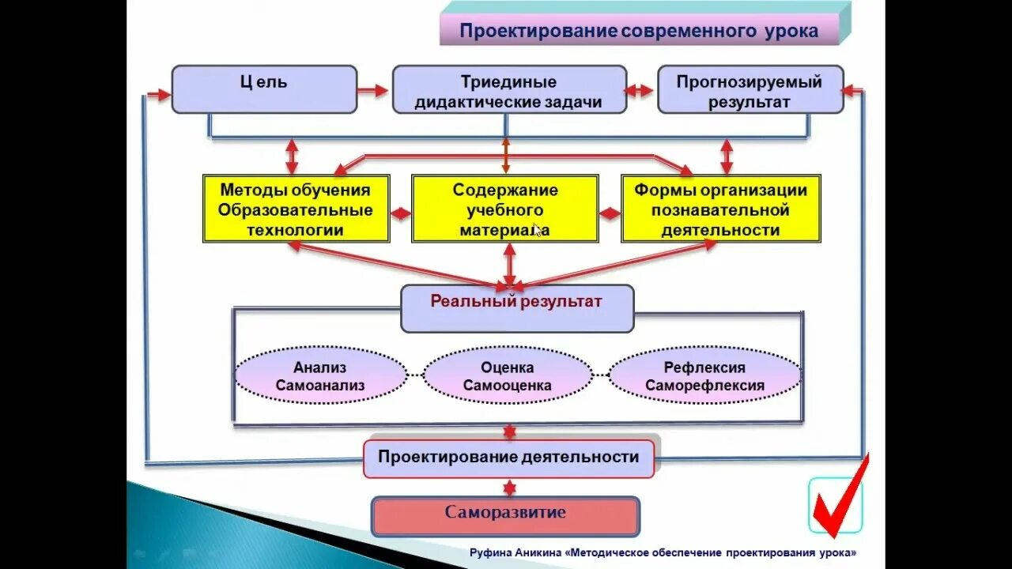

Slide 23
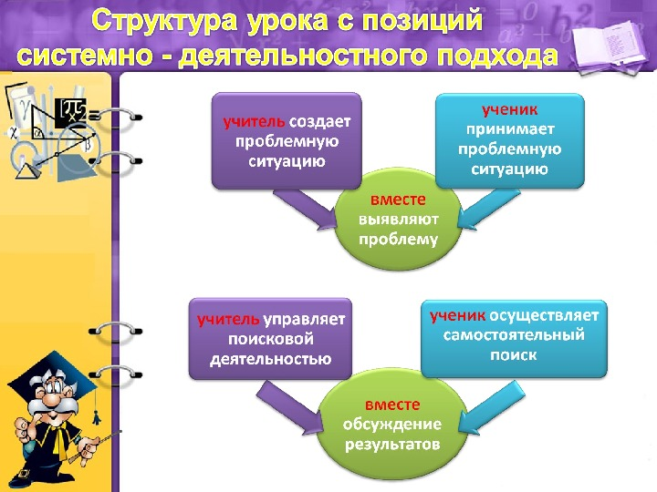

Slide 24


